Slide 1
Использование корригирующих гимнастических упражнений при сколиозе
Подготовил Старков А.Г СШ № 48 г. Ярославль

Slide 2
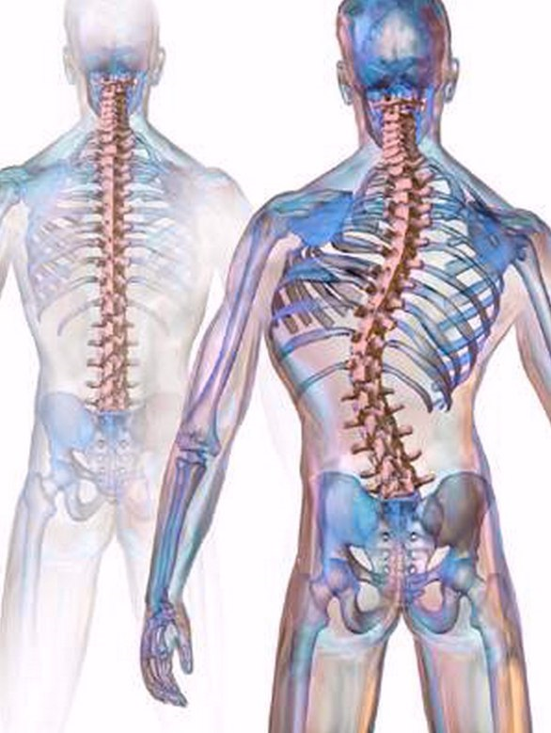
Сколиоз- это прогрессирующее заболевание позвоночного столба , характеризующееся дугообразным искривлением во фронтальной плоскости и скручиванием позвоночника вокруг вертикальной оси (торсия)

Slide 3
Противопоказания
Упражнения увеличивающие гибкость позвоночника (повороты, наклоны, скручивания).
Упражнения приводящие к растягиванию позвоночника (висы).
Упражнения увеличивающие компрессию позвоночника (прыжки, работа с отягощениями).

Slide 4
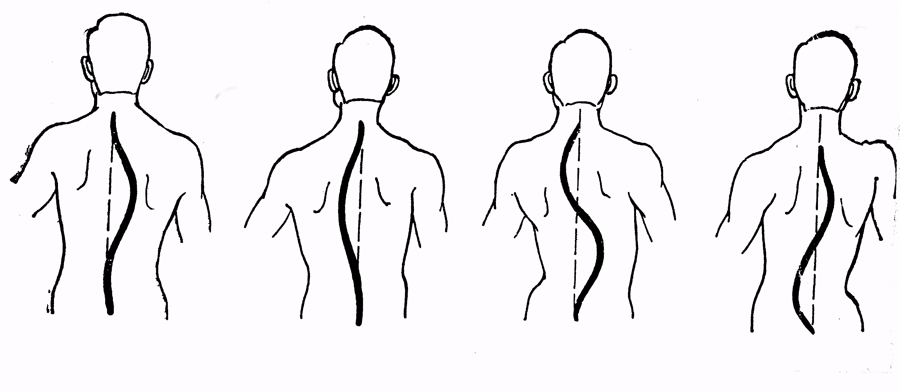
По форме искривления делятся на две группе: простые (С-образные, локальные –поражающие один отдел позвоночника, тотальные- поражающие весь позвоночник ), сложные (S- образные, двумя отклонениями позвоночника в разных направлениях)

Slide 5
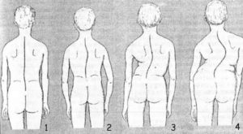
По тяжести клинической картины сколиозы имеют четыре степени:
Сколиоз 1 степени – до 10 градусов
Сколиоз 2степени - от 11 до 25 градусов
Сколиоз 3 степени - от 26 до 50 градусов
Сколиоз 4 степени - более 50 градусов

Slide 6
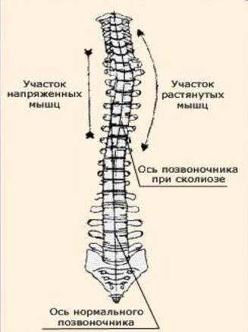
Задачи гимнастики:
Формирование мышечного корсета, удерживающего позвоночный столб (симметричные упражнения).
Мобилизация дуги искривленного отдела позвоночника, препятствующая прогрессированию сколиотической
болезни (ассиметричные
-корригирующие упражнения).

Slide 7
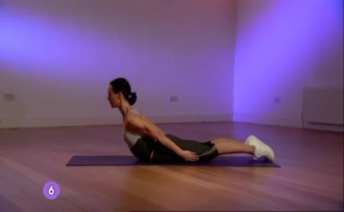
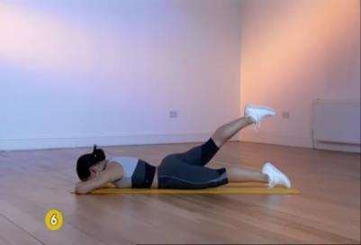
Симметричные упражнения
Способствуют воспитанию правильной осанки, нормализации дыхания, создание мышечного корсета.

Slide 8
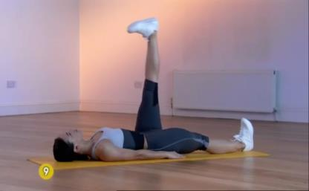
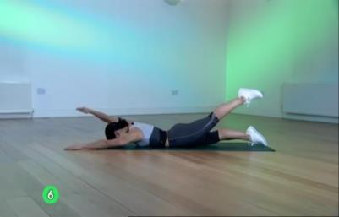
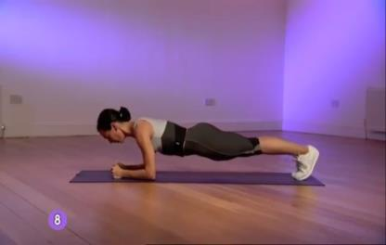
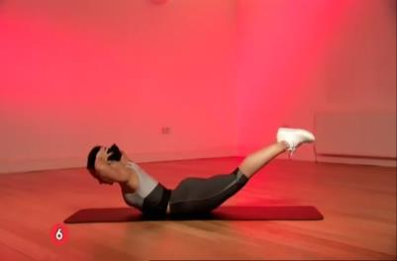

Slide 9
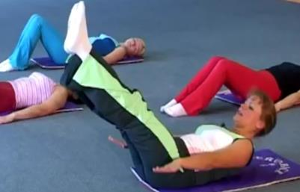
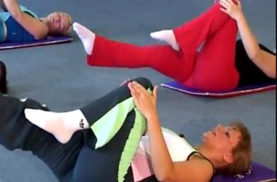
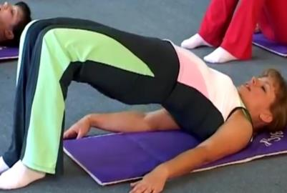
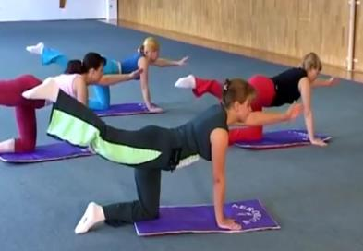

Slide 10
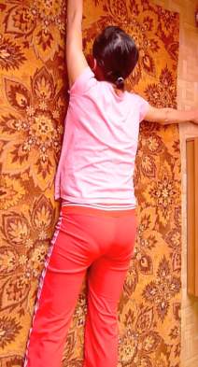
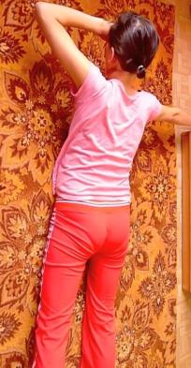
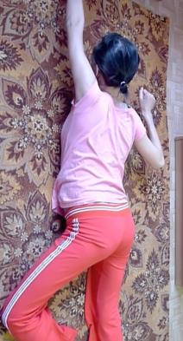
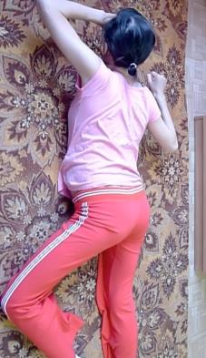
Ассиметричные корригирующие упражнения носят локальный и направлена непосредственно на коррекцию вершины искривления позвоночника.
S-образный сколиоз: правосторонний грудной, левосторонний поясничный.

Slide 11
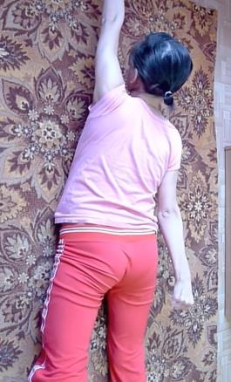
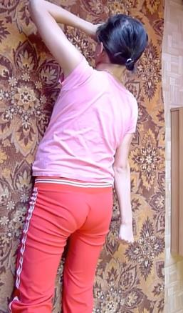
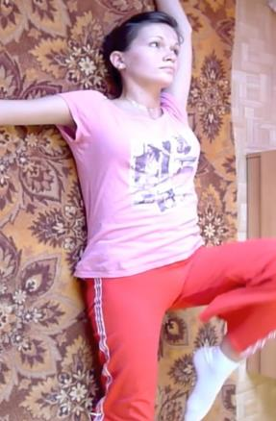
папка4

Slide 12
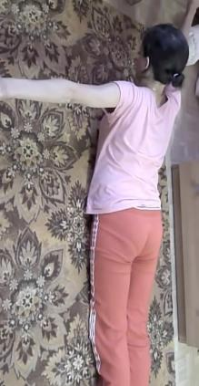
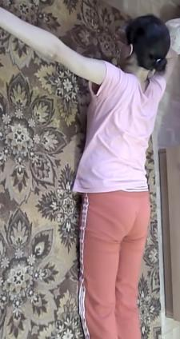
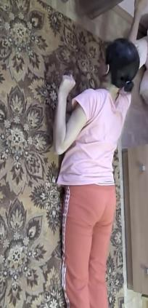
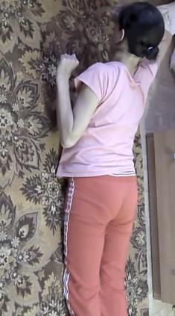
Левосторонний грудной сколиоз.

Slide 13
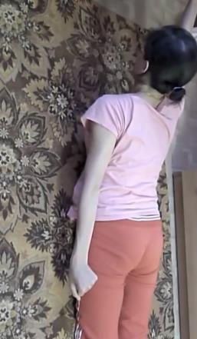
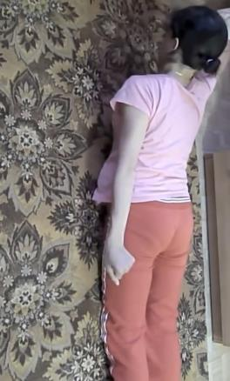
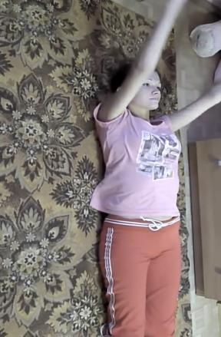

Slide 14
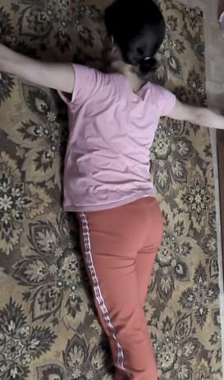
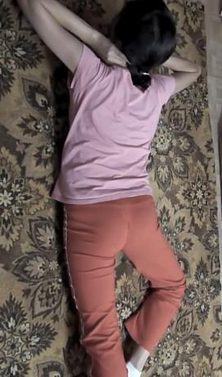

Правосторонний грудопоясничный сколиоз.

Slide 15
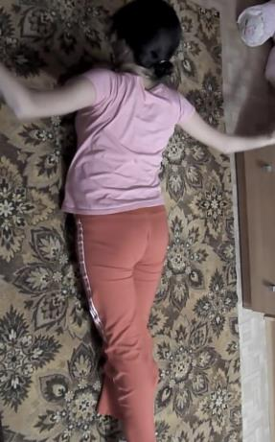
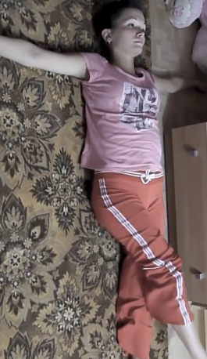
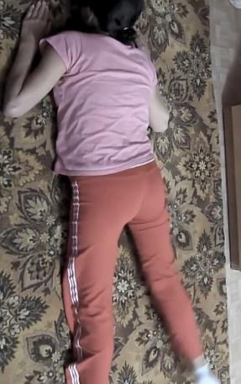

Slide 16
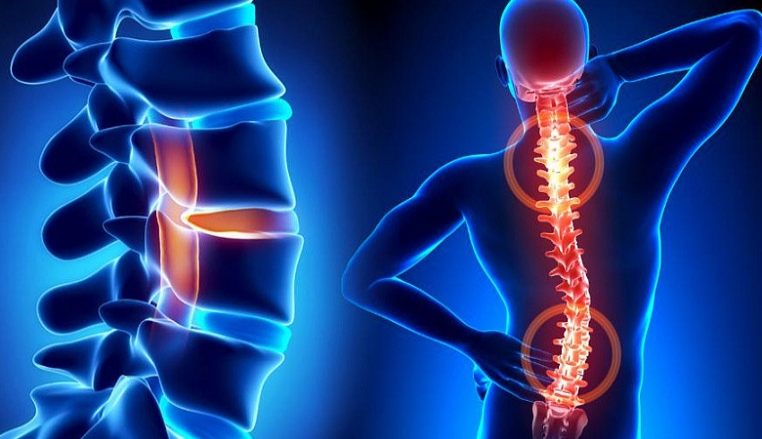
Спасибо за внимание

